Slide 1

Karierni center Univerze na Primorskem,
center za vseživljenjsko učenje in karierno orientacijo

Slide 2

Celostni program vodenja osebne kariere:
karierno svetovanje (poglobljeno in informativno)
KARIERNA KOŠARICA:
delavnice za opremljanje z informacijami za vstop na trg dela (CV in kompetenčni portfolijo, Priprava na zaposlitveni razgovor, Uresniči svoje sanje, …)
Povečaj svoj potencial: delavnice za pridobivanje dodatnih znanj in spretnosti (npr. LinkedIn, Komunikacija, Osnove avdio in video produkcije, Social Impact Award, …)
VŽU za zaposlene: delavnice s področja promocije zdravja na delovnem mestu, ustvarjalne delavnice, poslovni bonton, poslovna komunikacija, osnovni in napredni Excel, …)
Obiski v delovna okolja in drugi dogodki z namenom mreženja in povezovanja s potencialnimi delodajalci (Zaposlitvena kavarna v sklopu Kariernega sejma UP)

Slide 3
Portal Splet-išče KC UP:
namenjen on-line vodenju osebne kariere in informiranju o dogodkih, posredovanju novic in prijavi na svetovanja. V okviru Splet-išča tudi kompetenčni portfolijo z možnostjo izpisa CV, reševanje V-OPR (vprašalnika osebnostnega in profesionalnega razvoja).
Projekt Celostni program osebnostne in profesionalne rasti UP (kratko: UP osebnostna rast):
Nadgradnja obstoječega programa vodenja osebne kariere KC UP v smeri izboljšanja informiranja in enakega dostopa do vseživljenjskega učenja ter individualne in skupinske podpore za različne skupine študentov, prednostno za študente t. i. posebnih skupin.
Sodelovanje s srednjimi šolami:
vključevanje dijakov v svetovanja v okviru KC UP,
Izvajanje različnih delavnic za dijake tudi na srednjih šolah.

Slide 4
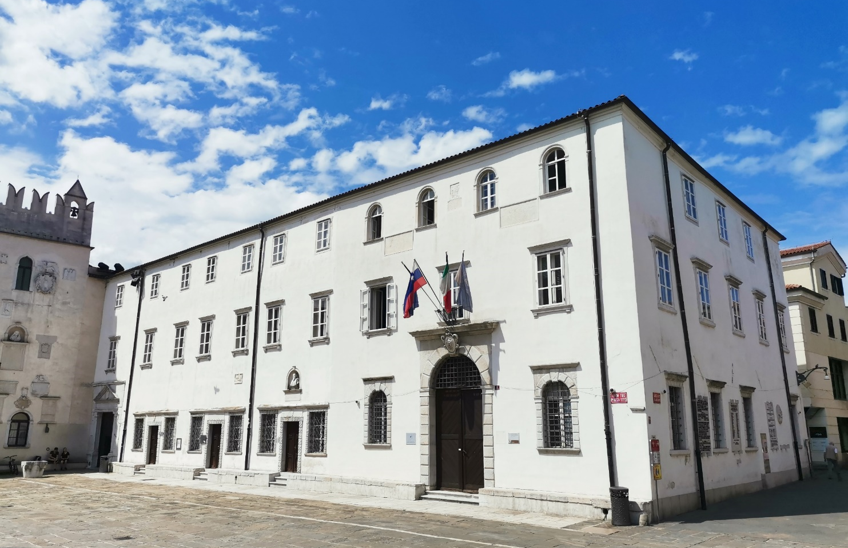
Karierni center Univerze na Primorskem
Titov trg 4, 6000 Koper
Telefon: +386 5 611 76 36 ali
040 528 620 (Iris)
E-pošta: kariernicenter@upr.si
Spletna stran: http://kariernicenter.upr.si/
FB: Karierni center UP
Hvala za vašo pozornost!

